Slide 1
Budowa systemu informatycznego iBTM

Slide 2
Budowa systemu informatycznego iBTM
Wnioskodawca: Minister Infrastruktury
Beneficjent: Główny Inspektorat Transportu Drogowego
Partnerzy: brak
Źródło finansowania: Budżet państwa w części 39 – Transport
Całkowity koszt projektu: 8 734 851,13 zł
Planowany okres realizacji projektu: od marca 2021 r. do lutego 2022 r.

Slide 3
Powody podjęcia projektu
Celem realizacji projektu jest częściowa elektronizacja oraz usprawnienie procesów biznesowych realizowanych wobec przedsiębiorców przez Biuro ds. Transportu Międzynarodowego w Głównym Inspektoracie Transportu Drogowego (dalej: „GITD”). Docelowo nowy system zastąpi aktualnie eksploatowaną aplikację Transbit. W ramach projektu planowane jest uruchomienie Portalu Klienta wraz z 4 usługami skierowanymi do przedsiębiorców.
Dotychczas wykorzystywany system Transbit (Magic eDeveloper, Version 9.4 SP7a, który funkcjonuje ponad 18 lat) jest niewydajny wobec stale zwiększającej się liczby podmiotów w międzynarodowym transporcie drogowym. Z uwagi na przestarzałą technologię zidentyfikowano trudności w uzyskaniu wsparcia technicznego oraz rozwoju systemu np. w zakresie zmian prawnych i wymagań stawianych przez nowe technologie (brak konkurencyjności wśród wykonawców zewnętrznych oraz brak zastępowalności pracownika dedykowanego do obsługi informatycznej systemu).

Slide 4
Powody podjęcia projektu
Dane z wniosków do systemu wprowadzane są przez pracowników ręcznie, a ich jakość wymaga stałego weryfikowania ze strony pracowników (nie ma także możliwości automatycznego pobrania ani weryfikacji danych zawartych we wnioskach). Dziennie do urzędu trafia nawet 500 wniosków. Raportowanie danych wymaganych przepisami oraz bieżącymi potrzebami organu nadzorującego nie jest automatyczne i musi je stale wspierać programista pracujący w GITD.
Częstą sytuacją jest zlecenie niezwłocznego przygotowania raportu.
System ma ograniczone możliwości wymiany danych z wewnętrznym systemem Quorum (system księgowy, potwierdzanie wpłat za czynności administracyjne odbywa się poprzez wymianę danych w Excelu kilka razy dziennie).
Nowy system posiadający integracje z innymi systemami i rejestrami pozwoliłyby na szybszą i poprawniejszą jakościowo kompleksową obsługę przedsiębiorców prowadzących działalność gospodarczą w zakresie międzynarodowego transportu drogowego oraz komisji społecznej.

Slide 5
Efekty projektu
Cel nr 1
Opracowanie narzędzia do generowania raportów na podstawie gromadzonych w systemie danych.
Celem strategicznym jest realizacja Programu Zintegrowanej Informatyzacji Państwa w zakresie celu szczegółowego: wzmocnienie dojrzałości organizacyjnej jednostek administracji publicznej oraz usprawnienie zaplecza elektronicznej administracji (back office).
Realizacja strategii na rzecz odpowiedzialnego rozwoju do roku 2020 (z perspektywą do 2030 r.) w obszarze: E-Państwo poprzez zapewnienie e-usług adekwatnych do realnych potrzeb, zgłaszanych przez obywateli i przedsiębiorców oraz wdrożenie nowoczesnych rozwiązań informatycznych zapewniających budowę kompetencji cyfrowych administracji, zarówno technicznych, jak i dotyczących praktycznego stosowania technologii cyfrowych.
Korzyścią dla GITD, płynącą z realizacji ww. celu, będzie generowanie określonych rodzajów raportów wysokiej jakości na każde żądanie w nowym systemie teleinformatycznym.

Slide 6
Efekty projektu
Cel nr 2 i 3
Umożliwienie składania wniosków elektronicznych o wydanie zezwolenia zagranicznego i świadectwa kierowców.
Celem strategicznym jest realizacja Programu Zintegrowanej Informatyzacji Państwa w zakresie celu szczegółowego: zwiększenie jakości oraz zakresu komunikacji między obywatelami i innymi interesariuszami a państwem.
Realizacja strategii na rzecz odpowiedzialnego rozwoju do roku 2020 (z perspektywą do 2030 r.) w obszarze: E-Państwo poprzez zapewnienie e-usług adekwatnych do realnych potrzeb, zgłaszanych przez obywateli i przedsiębiorców oraz wdrożenie nowoczesnych rozwiązań informatycznych zapewniających budowę kompetencji cyfrowych administracji, zarówno technicznych, jak i dotyczących praktycznego stosowania technologii cyfrowych.
Korzyścią dla GITD, płynącą z realizacji ww. celu, będzie ograniczenie papierowego obiegu dokumentacji oraz możliwość załatwienia sprawy online. Uproszczenie i zwiększenie efektywności przez pracowników GITD przy pracy związanej z wnioskami złożonymi elektronicznie.

Slide 7
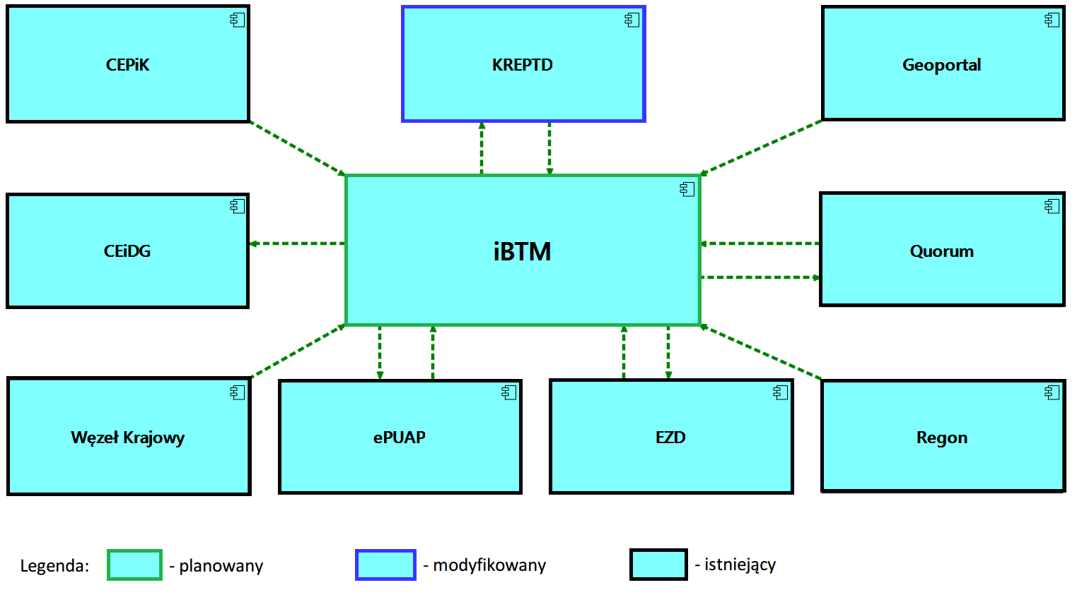
ARCHITEKTURA
Widok kooperacji aplikacji

Slide 8
Lista systemów wykorzystywanych w projekcie
Centralna Ewidencja i Informacja o Działalności Gospodarczej (CEiDG)
Centralna Ewidencja Pojazdów i Kierowców (CEPiK)
Krajowy Rejestr Elektroniczny Przedsiębiorców Transportu Drogowego (KREPTD)
Geoportal
Quorum
System EZD
Węzeł Krajowy
Rejestr REGON
ePUAP

Slide 9
Dziękuję za uwagę

